Slide 1
Dobrovoljno penzijsko osiguranje

Slide 2
Tri stuba penzijskog sistema
Tri stuba penzijskog osiguranja
I stub
Obavezno penzijsko i invalidsko osiguranje
II stub
Obavezno dopunsko (penzijsko) osigranje
III stub
Dobrovoljno dopunsko (penzijsko) osiguranje

Slide 3
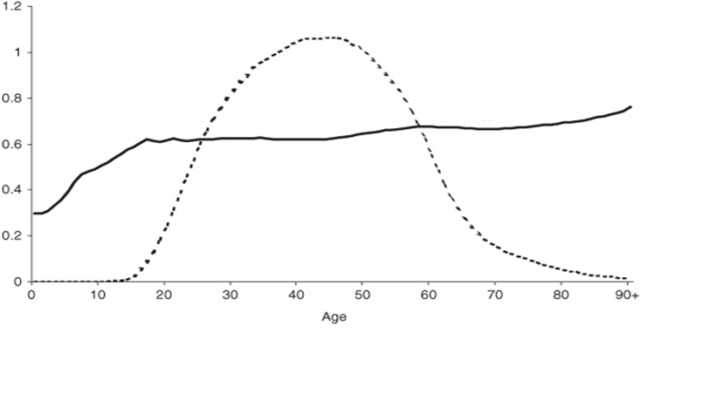
Zašto nam treba penzijski sistem?
Prihod od rada
Potrošnja
Napomena: Sve vrijednosti su prosjeci vrijednosti zemalja, normalizovane po prihodu po
glavi stanovnika od 30 do 49 godina.

Slide 4
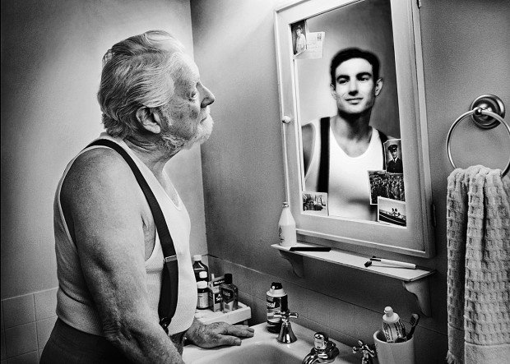
Razgovarajmo o penziji
Živimo od danas do sutra
Strah od prolaznosti i starenja
Budućnost-počinje već sada
Skloni smo statusu quo
Penzija kao daleki događaj o kojem ne razmišljamo

Slide 5
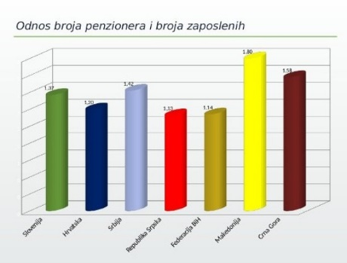
Penzijski sistem u Republici Srpskoj
Odnos broja radnika i penzionera u RS je izrazito nepovoljan (prema trenutnim statističkim pokazateljima gotovo je izjednačen).
Prema računici Ministarstva rada RS, trenutno je na jednog penzionera registrovano 1,13 osiguranika.

Slide 6
Evropski dobrovoljni penzijski fond Ko su osnivači?
EVROPSKA BANKA ZA OBNOVU I RAZVOJ (EBRD)
PENZIJSKI REZERVNI FOND REPUBLIKE SRPSKE
SKUPNA POKOJNINSKA DRUŽBA D.D. LJUBLJANA

Slide 7
Dodatno penzijsko osiguranje
Prikupljanje sredstava (novca) – štednja
Prelomni trenutak – penzionisanje
Plaćanje anuiteta – isplata penzije
Penzionisanje
Isplata penzije
Štednja

Slide 8
Prednosti dobrovoljnog penzijskog osiguranja
Poslodavac ne plaća doprinose za uplate na račun zaposlenih u dobrovoljni penzijski fond, do iznosa od 1.200 KM godišnje (100 KM mjesečno).
Oslobađanje od doprinosa i umanjenje poreza;
Dodatno nagrađivanje radnika – zaposlenika;
Korporativna društvena odgovornost.
*** Zakon o doprinosima
*** Zakon o porezu na dohodak

Slide 9
Prednosti dobrovoljnog penzijskog osiguranja
Za poslodavce:
Oslobađanje od doprinosa i umanjenje od poreza
Dodatno nagrađivanje zaposlenih
Korporativna društvena odgovornost
Za zaposlene:
Dodatna stimulacija od strane poslodavca
Dodatna penzijska renta prilikom penzionisanja
Oslobađanje od doprinosa i umanjenje poreza (do 100 KM)

Slide 10
Primjer
Premija poslodavca na račun u penzijski fond | Trošak uplate poslodavca | Premija zaposlenog mjesečno od BRUTO PLATE | Pripadajući doprinosi | Povrat poreza kroz poresku karticu | Efekat na neto platu zaposlenog : | Na penzijski račun mjesečno dobije:
100 KM | 116,58 KM | 0 | 0 KM | 10,00 KM | +10 KM | 100 KM
50 KM | 58,29 KM | 25 KM | 7,43 KM | 7,50 KM | -10,07 KM | 75 KM
50 KM | 58,29 KM | 50 KM | 14,85 KM | 10,00 KM | -25,15 KM | 100 KM

Slide 11
Primjer uplate u EPF
Premija poslodavca na račun zaposlenog u KM | Trošak uplate poslodavca | Premija zaposlenog od BRUTO plate u KM | Doprinosi iz buto plate u KM | Povrat poreza zaposlenom na račun u KM | Efekat na neto platu zaposlenog u KM | Na penzijski račun dobijate u KM
40,00 | 46,63 | 60,00 | 17,82 | 10,00 | -32,18 | 100,00
Povratom poreza putem poreske kartice, umanjenje na
neto platu zaposlenog iznosi 32,18 KM.
Uplatom poslodavca i sufinansiranjem zaposlenog, sa pripadajućim doprinosima, na račun u penzijskom fondu član dobija iznos od 100,00 KM

Slide 12
Zaposleni sufinansira mjesečnu premiju u visini od 60 KM od svoje BRUTO plate.
Zaposleni sufinansira mjesečnu premiju u visini od 30 KM od svoje NETO plate.
Mjesečna premija poslodavac | Trošak uplate poslodavca | Mjesečna premija zaposleni | Doprinosi iz bruto plate | Povrat poreza na račun zaposlenog preko poreske kartice | Efekat na neto platu zaposlenog | Ukupna mjesečna premija na računu zaposlenog
40,00 KM | 46,63 KM | 60,00 KM | 17,82 KM | 10,00 KM | -32,18 KM | 100,00 KM
Period štednje u god. | Premija u KM | Sredstva u KM | Programirana isplata (10 g.) u KM | Programirana isplata (20 g.) u KM
10 | 100,00 | 13.679,85 | 114,00 | 57,00
20 | 100,00 | 32.063,29 | 267,19 | 133,60
30 | 100,00 | 56.768,61 | 473,07 | 236,54
40 | 100,00 | 89.969,41 | 749,75 | 374,87
Napomena: Izračuni su informativnog karaktera

Slide 13
Akumulirana suma zavisi od:
Koliko godina se uplaćuje doprinos u dobrovoljni penzijski fond;
Koliki iznos se mjesečno uplaćuje;
Koliki prinos ostvaruje dobrovoljni penzijski fond.

Slide 14
Penzija zavisi od:
Iznosa akumulirane sume;
Starosne dobi prilikom penzionisanja;
Oblika programirane isplate.

Slide 15
Pravo raspolaganja novcem
Sa napunjenih 58 godina života.
Sa napunjenih 53 godine života i najmanje 5 godina akumuliranja.
Povlačenje novca mora da počne sa napunjenih 70 godina života.
Ukoliko član fonda premine – akumulirani iznos se nasljeđuje.

Slide 16
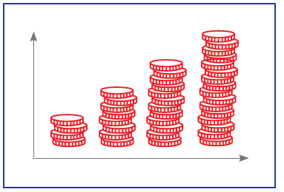
Sklapanje ugovora
1. Priprema dokumentacije.
2. Prezentacija za zaposlene.
3. Prijem podataka o zaposlenima.
4. Slanje obavještenja članovima u vezi sa uklučenjem.
5. Plaćanje prve premije i početak osiguranja/štednje.

Slide 17
Početak osiguranja
Plaćanje prve premije i
početak osiguranja/štednje
Prijem godišnjih obavještenja.
Mogućnost uvida u stanje penzijskih računa (e-račun).
Informativne kalkulacije na WEB stranici www.epf.ba
Dodatne informacije na www.epf.ba i office@epf.ba

Slide 18
Hvala na pažnji.
www.epf.ba
Mail: office@epf.ba
Besplatan info tel: 080050110
Fax: +387(0)51 492-825
Tel: +387(0)51 492 824

Slide 19
Struktura portfelja dobrovoljnog penzijskog fonda
Nekretnine 5%
(max 10%)
Državne obveznice do 80%
Depoziti banaka do 20%
Akcije preduzeća
do 35%
- Inostranstvo do 40%

Slide 20
Klijenti Skupne pokojninske družbe d.d.
2010
550
7350
2970
2630
5700
315
2040
2640
2000
210
1430
1200
980
730
190
330
260
420

Slide 21
Penzijski fondovi rastu.
OECD Global Pension Statistics

Slide 22
Pružaju važan dopunski prihod u starosti.
OECD Global Pension Statistics

